Slide 1
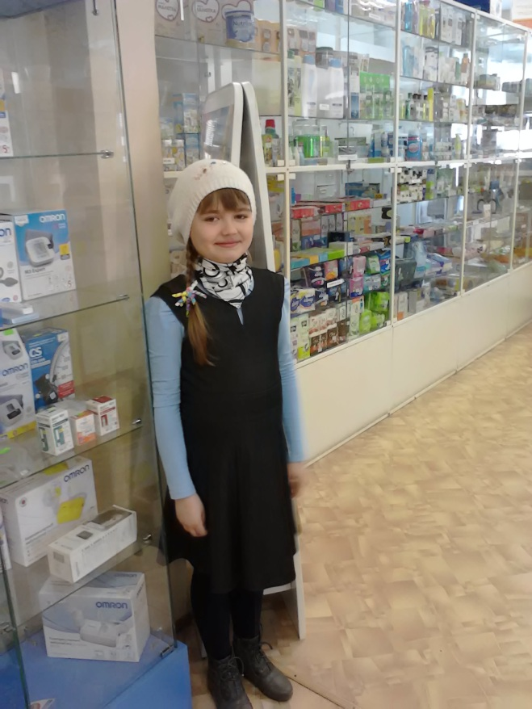
Кировское областное государственное общеобразовательное бюджетное учреждение средняя общеобразовательная школа с углубленным изучением отдельных предметов г. Яранска. Исследовательская работа «Яранская аптека из века в век»
Работу выполнила ученица 2 класса Б
КОГОБУ СОШ с УИОП г.Яранска
Катина Дарья.
Руководители: Миненкова М.В
Катина О.В.

Slide 2
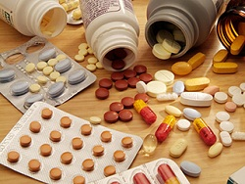
Цель исследования: Узнать когда аптека появилась в нашем городе, и для чего она нужна.
Объект исследования – аптека
Предмет исследования- работа аптеки
Гипотеза- Без аптеки люди не могут обойтись, когда болеют сами или их родные. Как раньше, так и в настоящее время они идут в аптеку за лекарствами.
Задачи: Изучить историю появления аптеки в нашем городе. Познакомиться с работой аптеки.

Slide 3
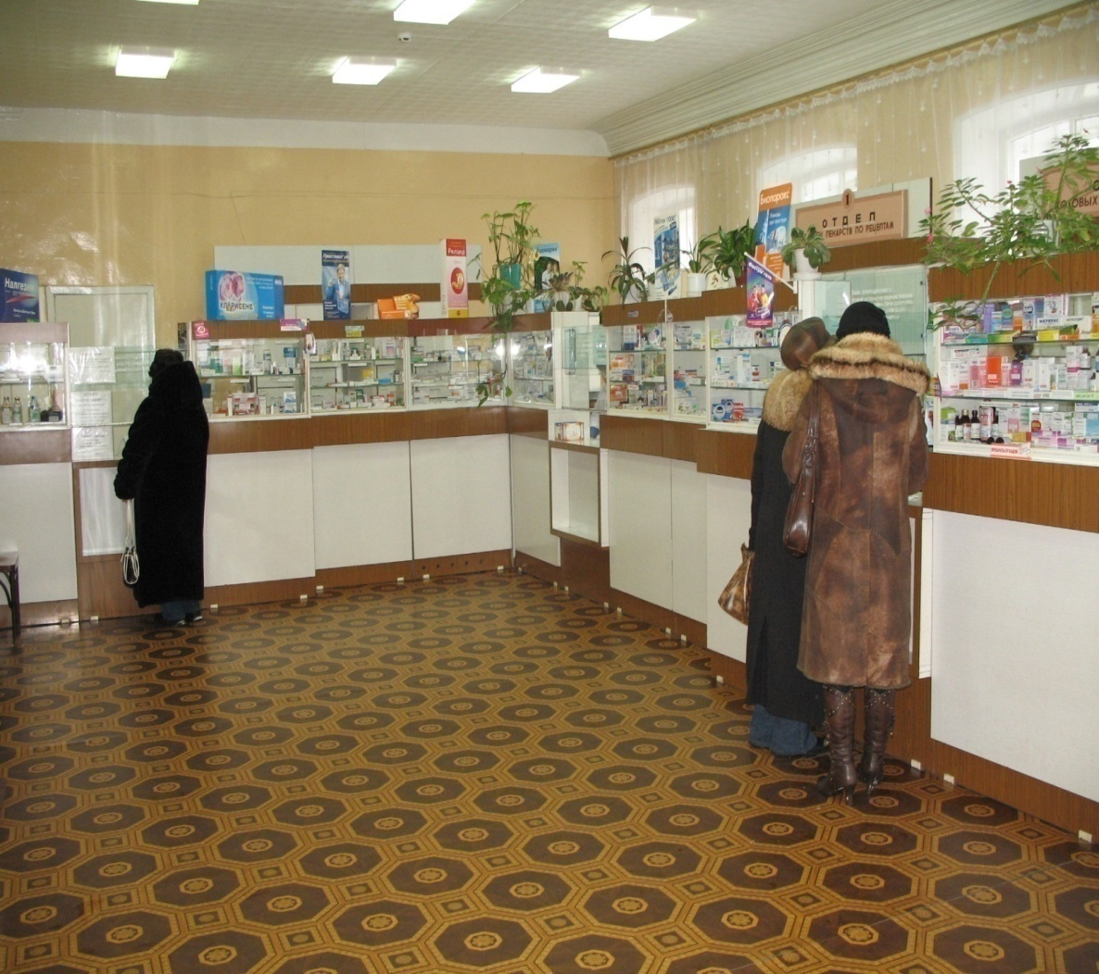
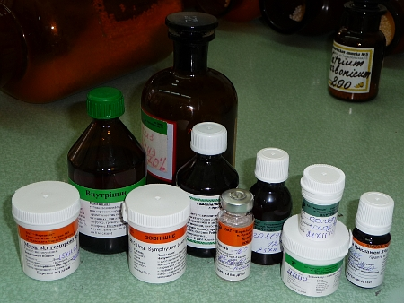
Аптека – это учреждение, в котором продаются или изготавливаются лекарства, лечебные средства, предметы санитарии и гигиены.

Slide 4
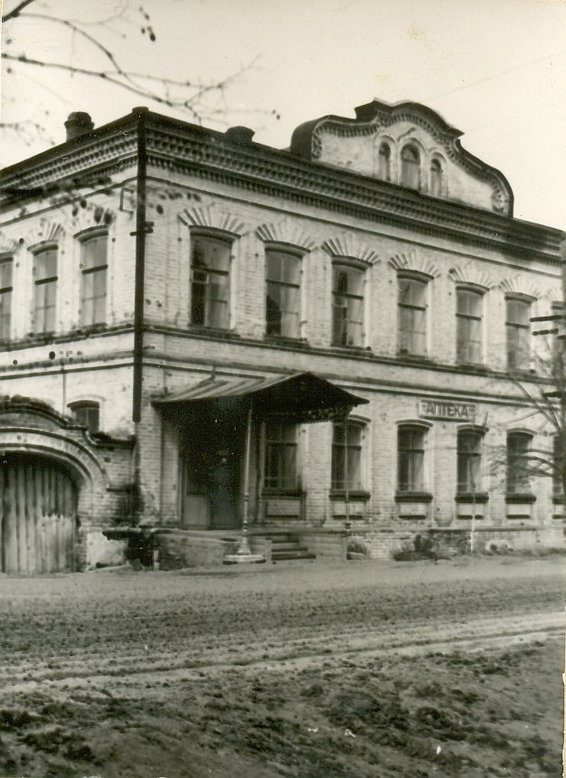
В нашем городе первая аптека появилась в конце 19 века в 1886году. Организатором её был провизор Рейнсон, по национальности немец.
Лишь в тридцатые годы прошлого столетия аптеку перевели в здание по улице Карла Маркса, где она находиться и сейчас.

Slide 5
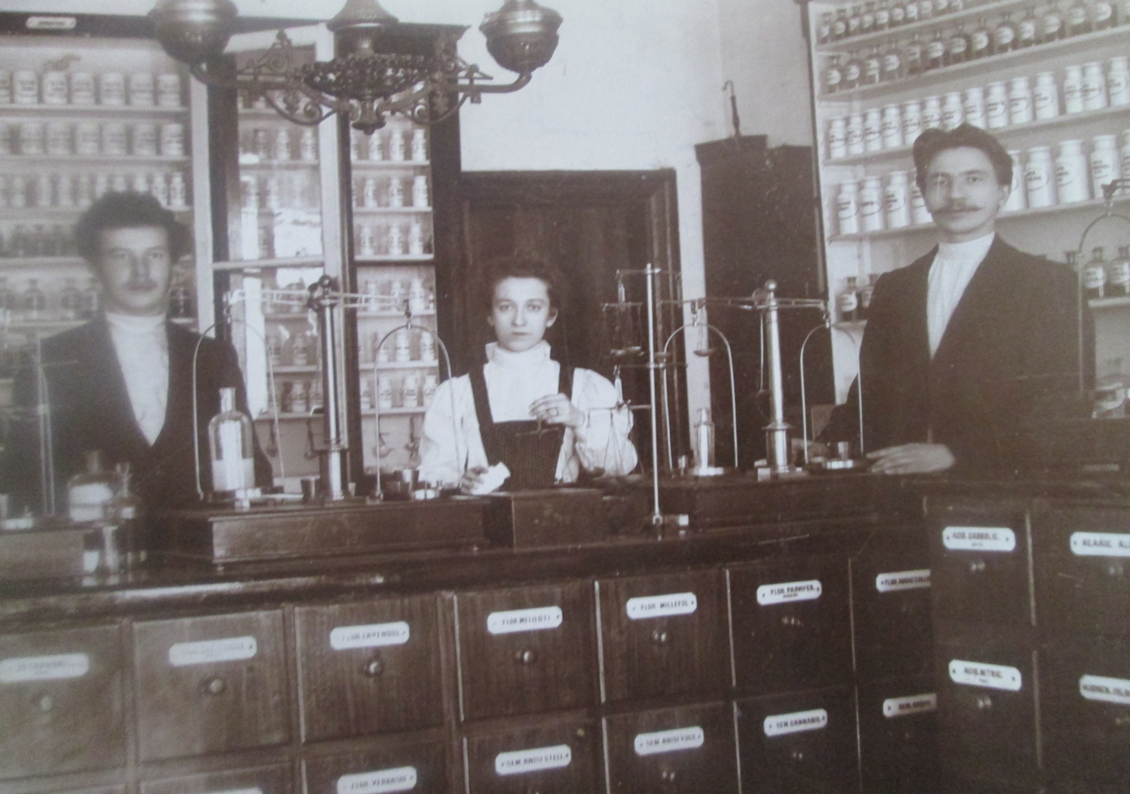

Slide 6
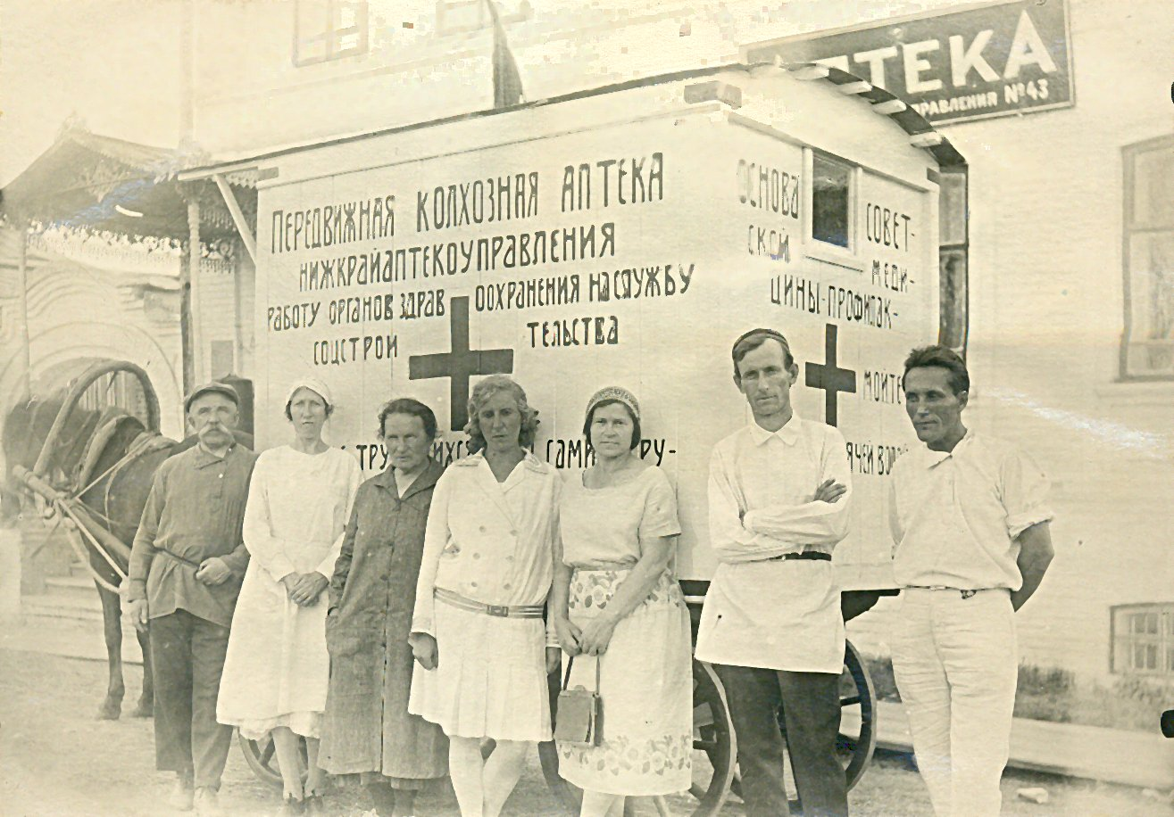
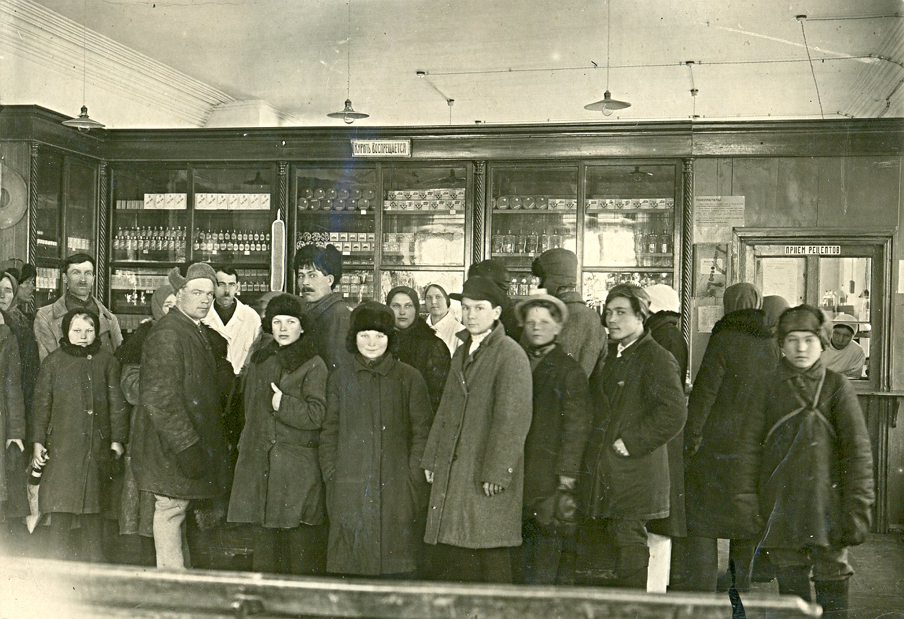
Передвижная аптека
Такой аптека была в тридцатые годы прошлого столетия.

Slide 7
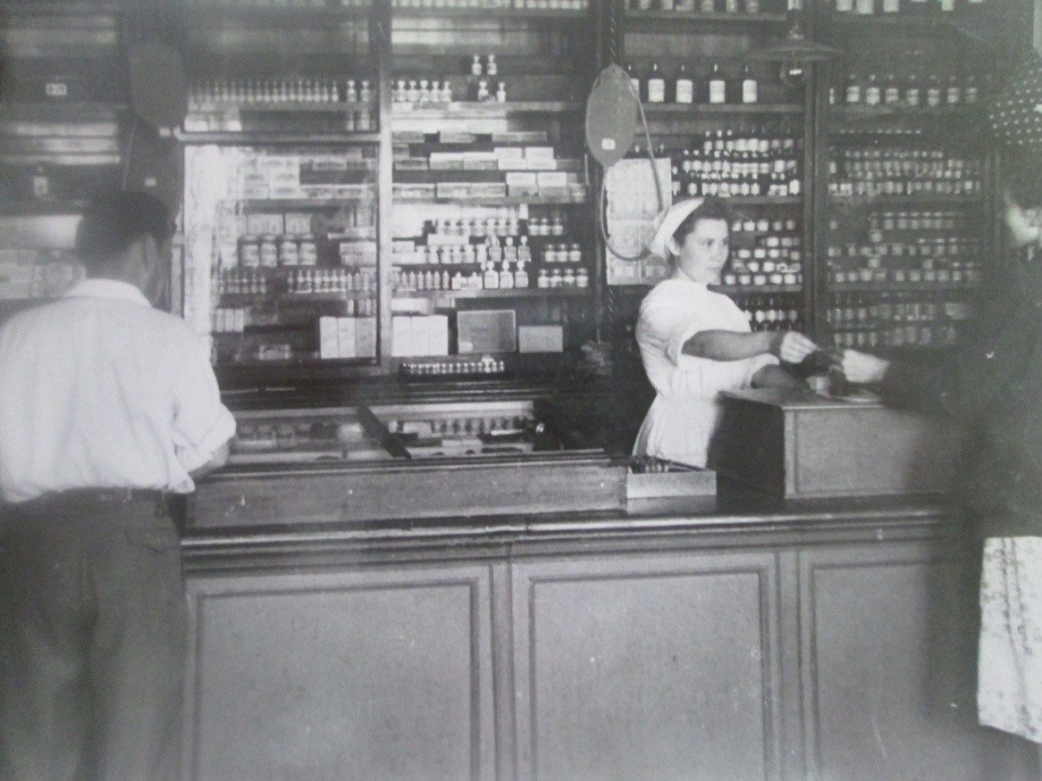
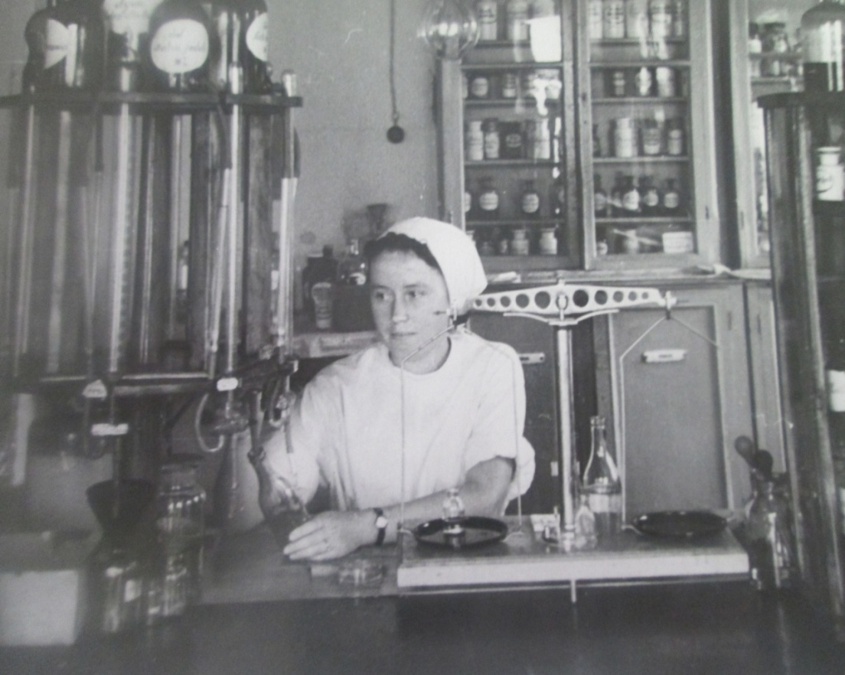
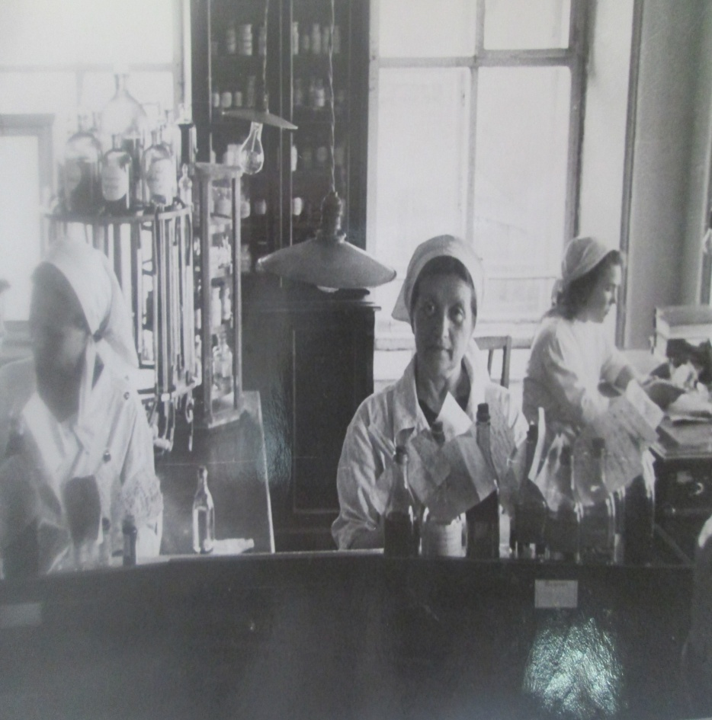

Slide 8
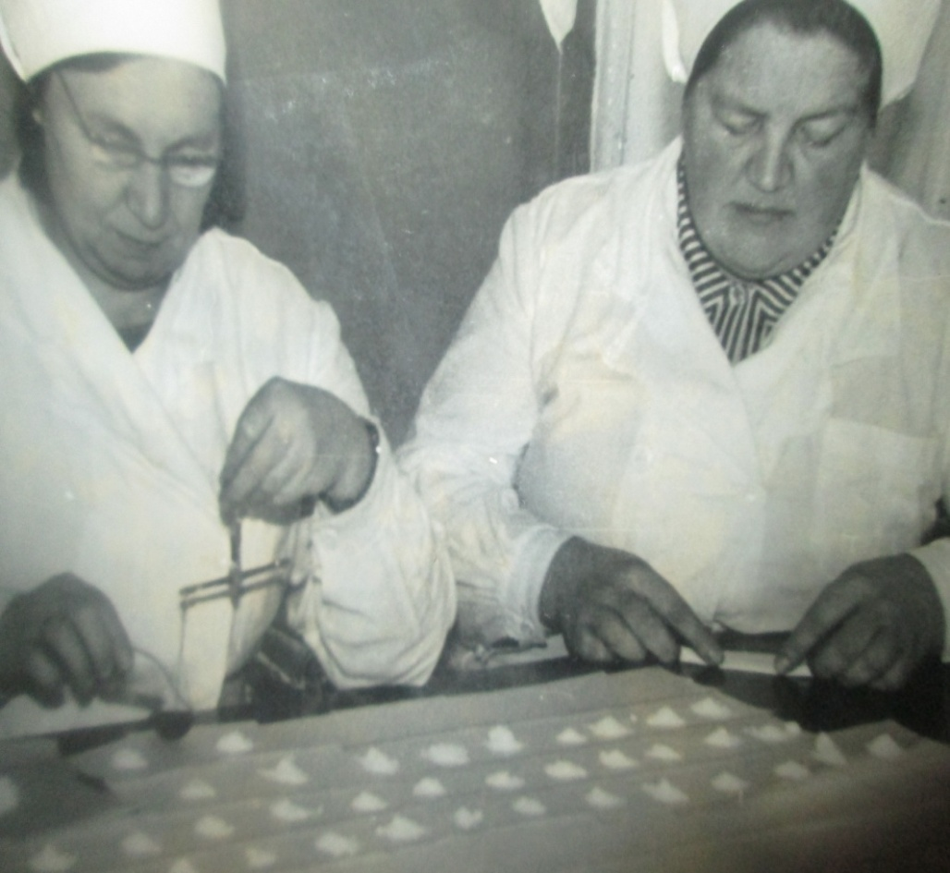
Шелепова Тамара Васильевна Зверева Фаина Павловна

Slide 9
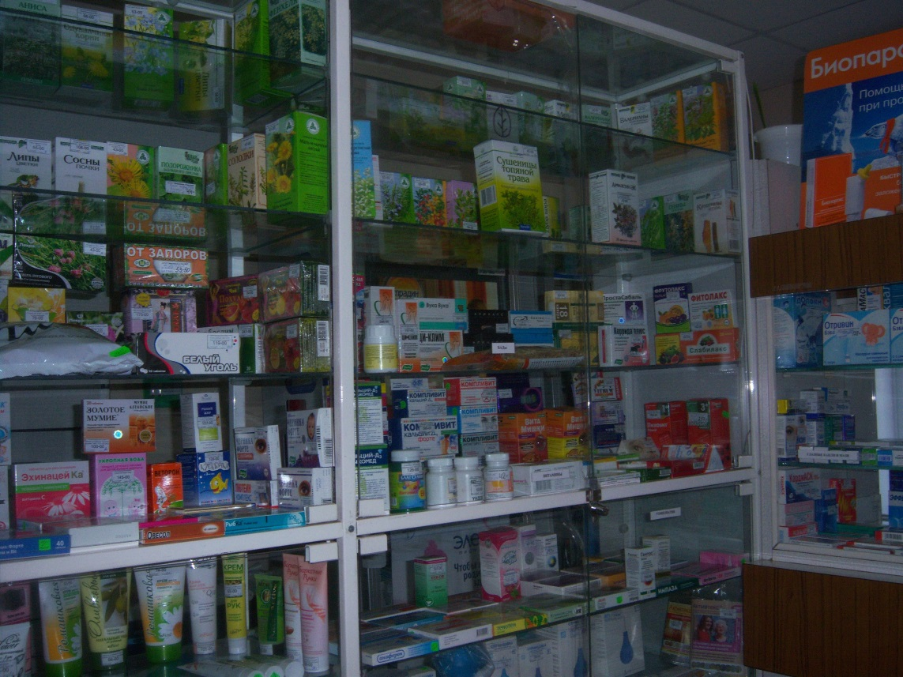
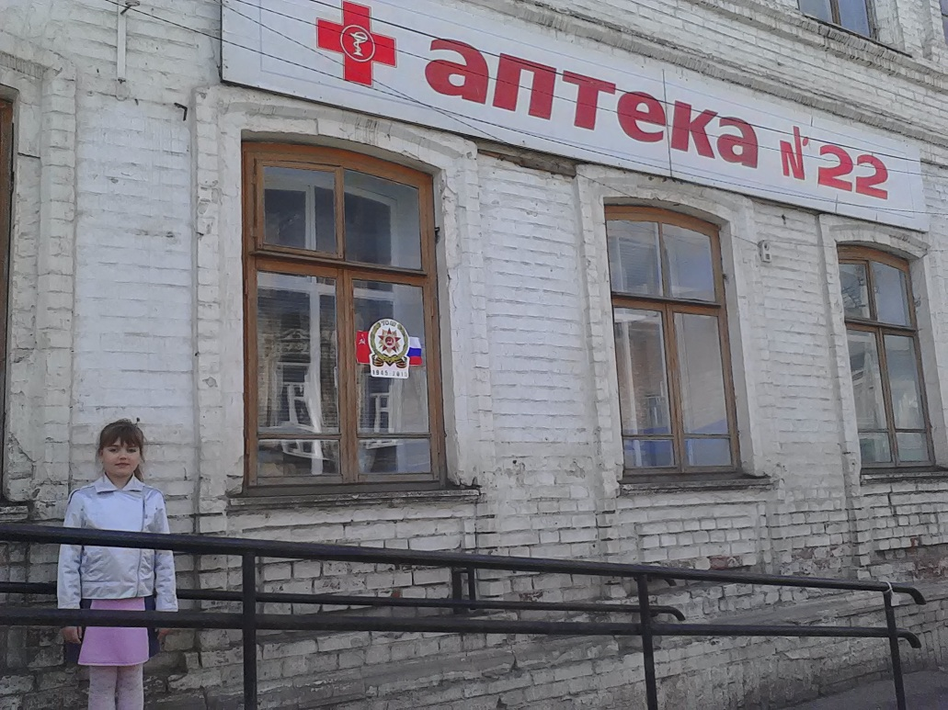
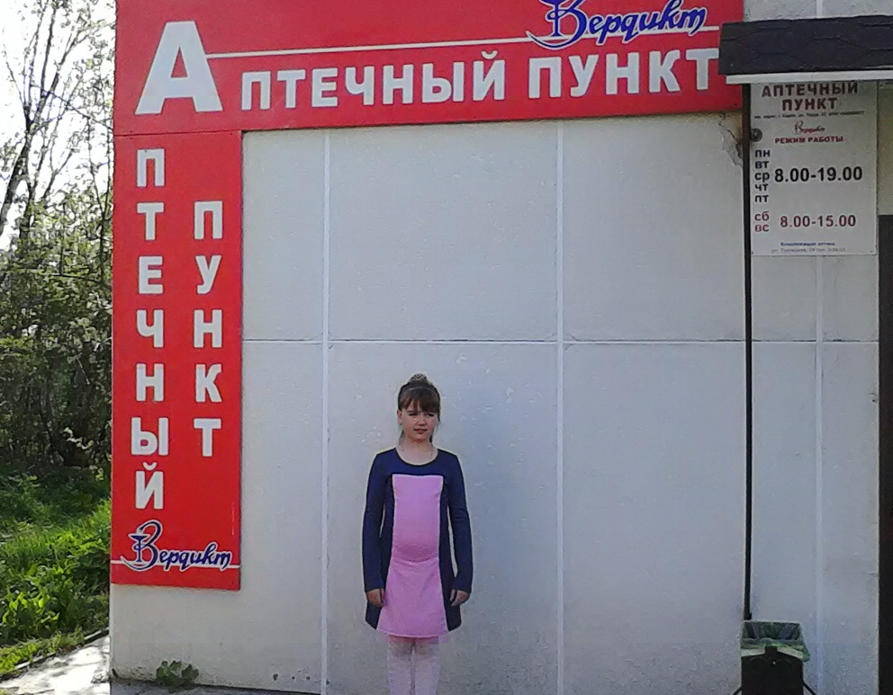
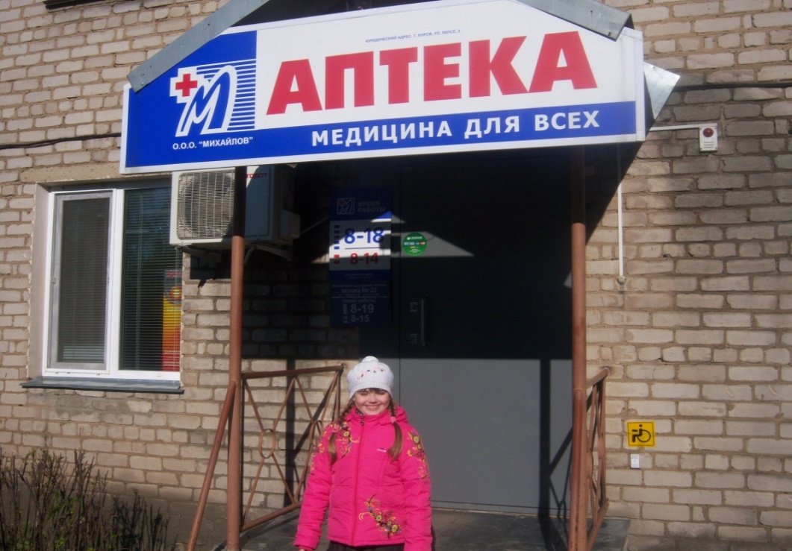
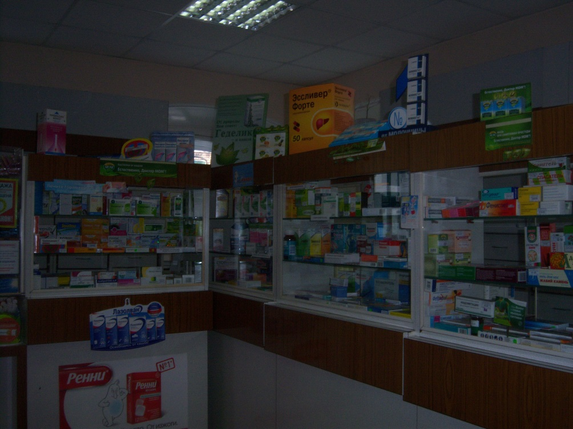

Slide 10
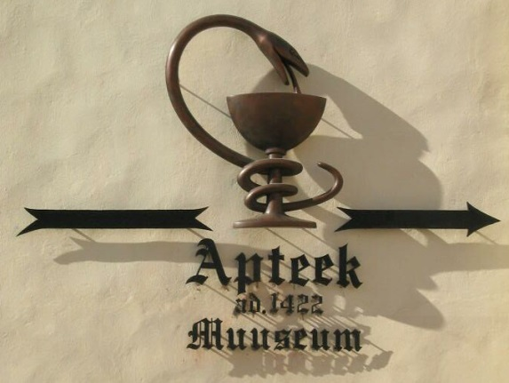
Cимвол аптечного дела

Slide 11
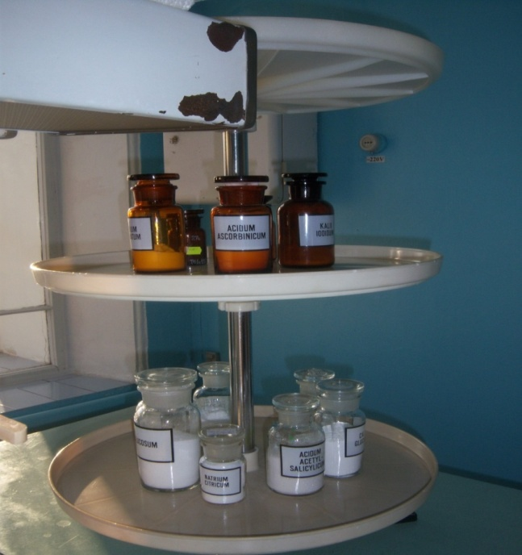
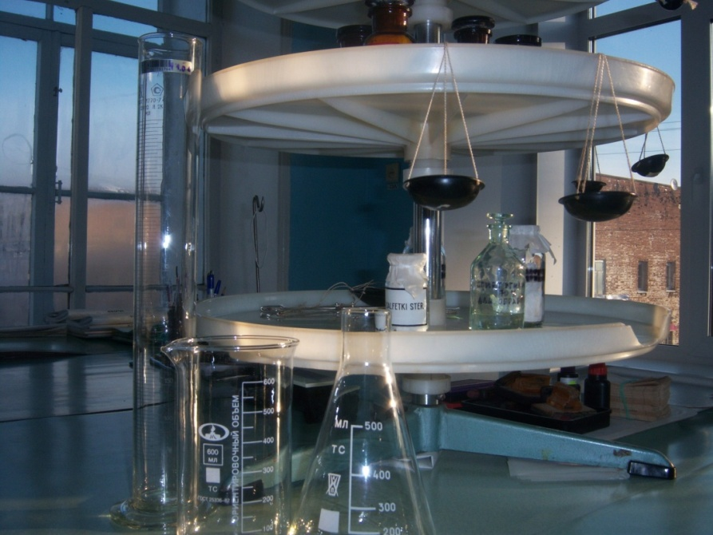
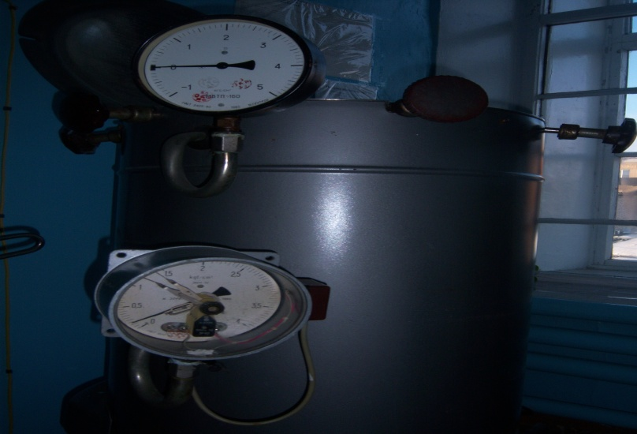
В аптеке работают провизоры и фармацевты, они продают и готовят лекарства. Готовят лекарства в специальной комнате, которая называется Ассистентская.
Автоклав для стерилизации препаратов

Slide 12
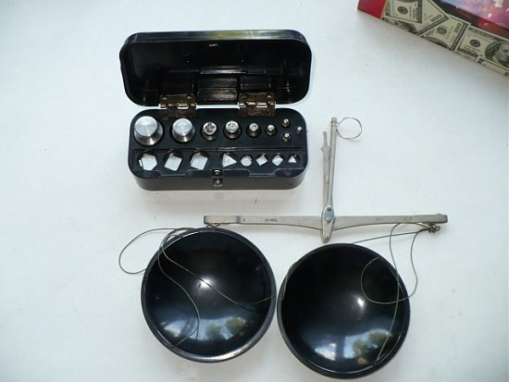
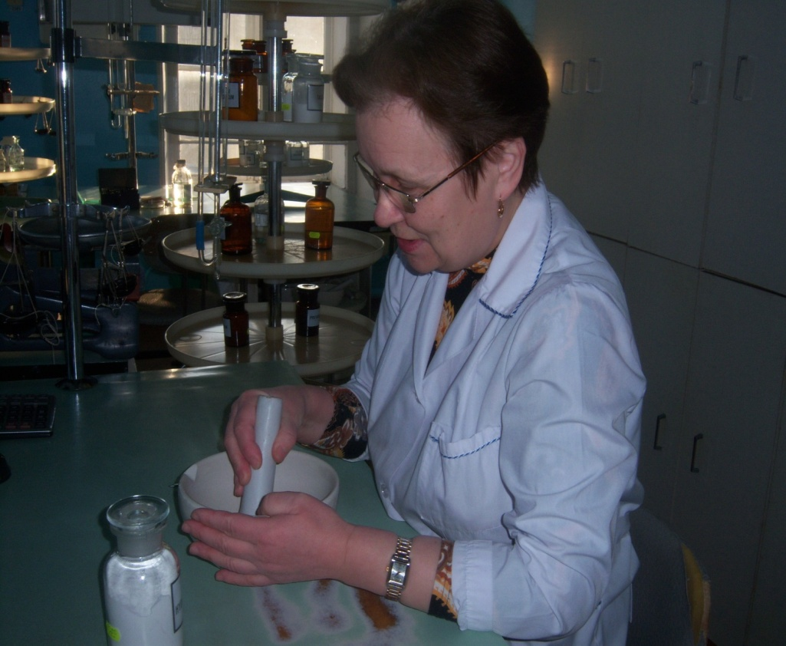
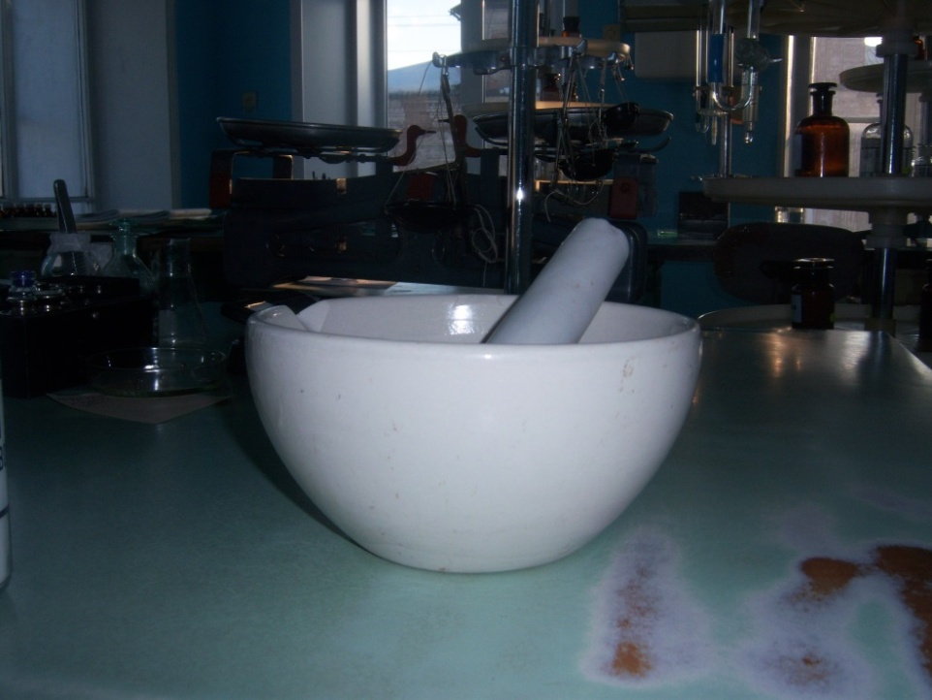
Н. А. Епифанова готовит порошки.

Slide 13
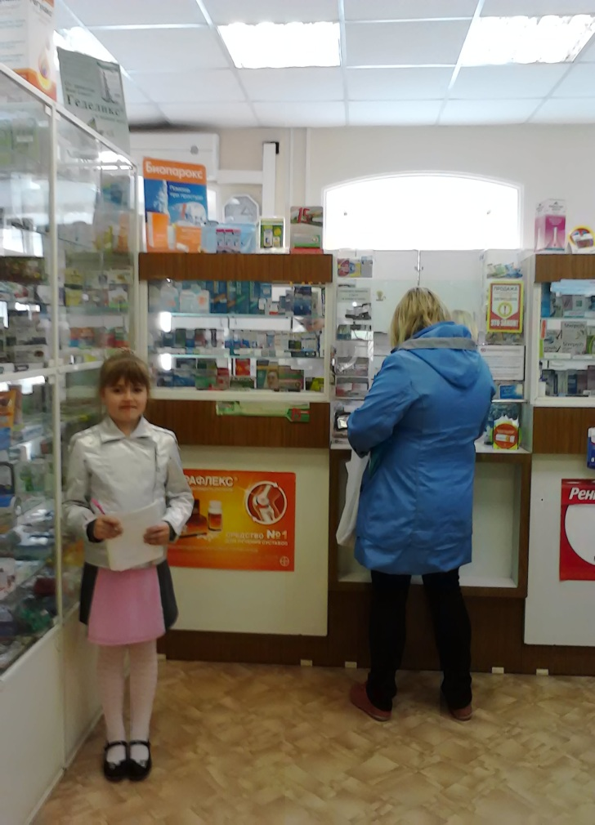
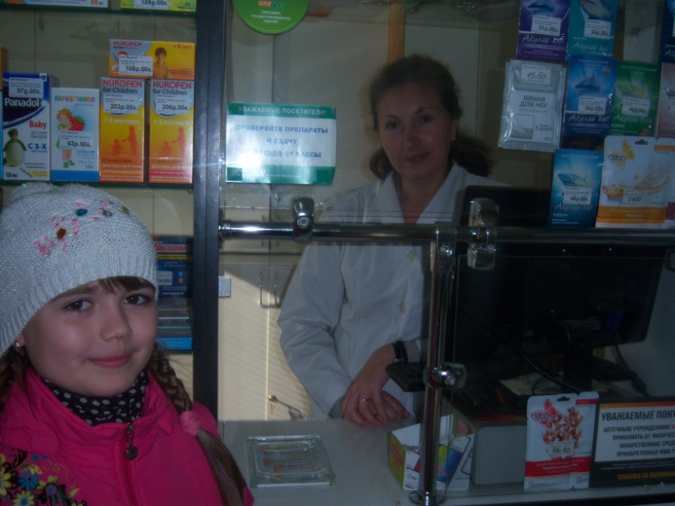
Что же можно купить в аптеке: упаковки с таблетками, капсулами, ампулы для инъекций, грелки, тонометры, пипетки, эластичные бинты, термометры, мази, суспензии, сиропы, витамины и другое.
За 1ч посещают аптеку
20-25человек

Slide 14
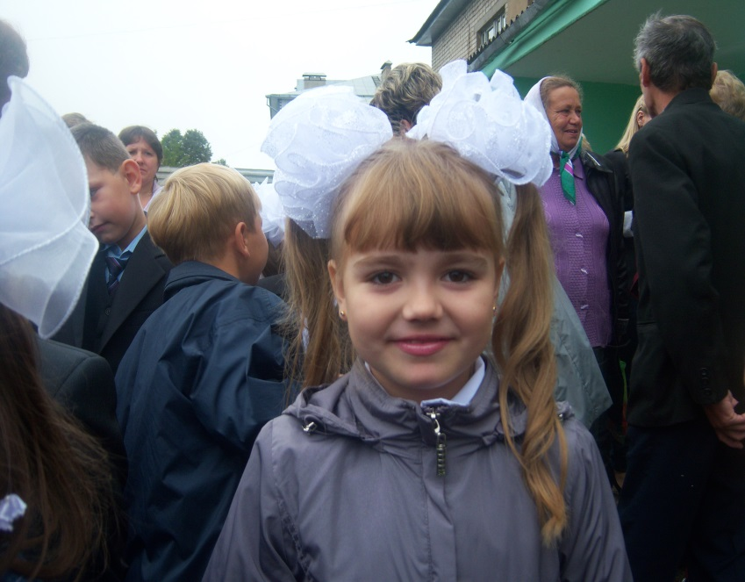
Моя гипотеза подтвердилась- Без аптеки люди не могут обойтись, когда они болеют сами или их родные. Они идут в аптеку за лекарствами.
Результат работы: - Я узнала историю аптечного дела в России -Историю Яранской аптеки. -Нашла старинные фотографии и сделала современные снимки аптеки.

